Slide 1

HTML开题报告
姓名：燕江弟
学号：20144671
班级：软件1404

Slide 2
大学生交友网站
一课题名称：

Slide 3
二.课题分析与说明：
1.大学生交友首先要确认自己的真实身份。因此在设计中进入网站后先是大学生交友网站的宣传页面，然后下面是进行注册的超链接文字。点击进行注册，页面跳转至注册页面。注册（例如自己的姓名，性别，大学，QQ号等等）其中为了保证真实性，最重要的是有一个身份验证。即输入自己的学生证号码，直接从网上获取该注册者是不是大学生和具体的大学生身份。
2.注册好后下面有个确认提交按钮，已完成注册。如果自己注册时出错了，你可以通过 重置按钮进行改正。
3.提交后先通过网上那个的数据库验证你的注册信息是否是对的，如果是对的即进入主界面，如果是错的，则不予进入，提示错误信息，让注册人核对其主要信息内容。进行注册的主界面有大学选择的按钮，可以选择自己想要交友哪个高校的现在大学后又可以进行选择大学专业，性别。选择后，下面有进入按钮，点击以进入。然后在主界面上呈现出几个高校生的悬浮窗口以显示具体的学生信息i，当和用户想法匹配时可以直接点击进入进行交友。
4核对正确后，进入具体大学及专业后界面上呈现出各个具体的学生，呈列表形排列。注册者根据学生信息进行交友。

Slide 4
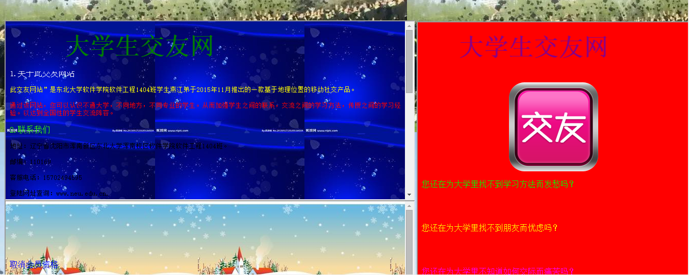
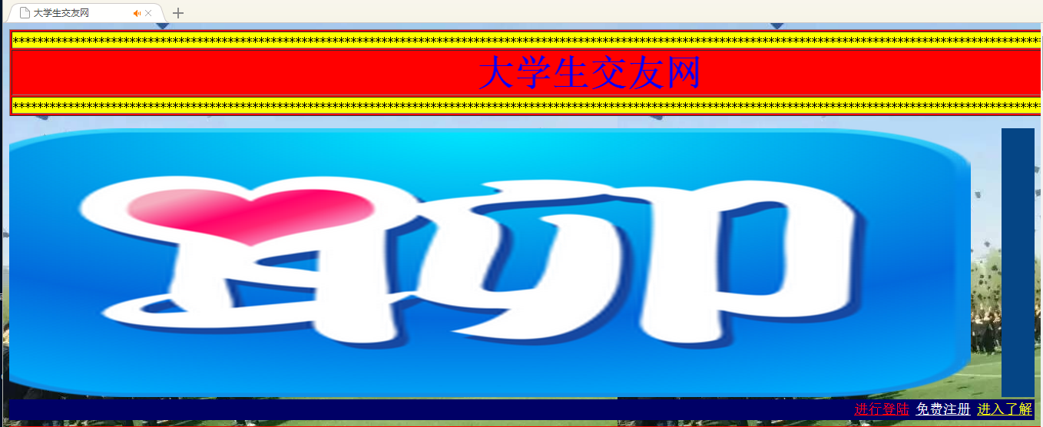

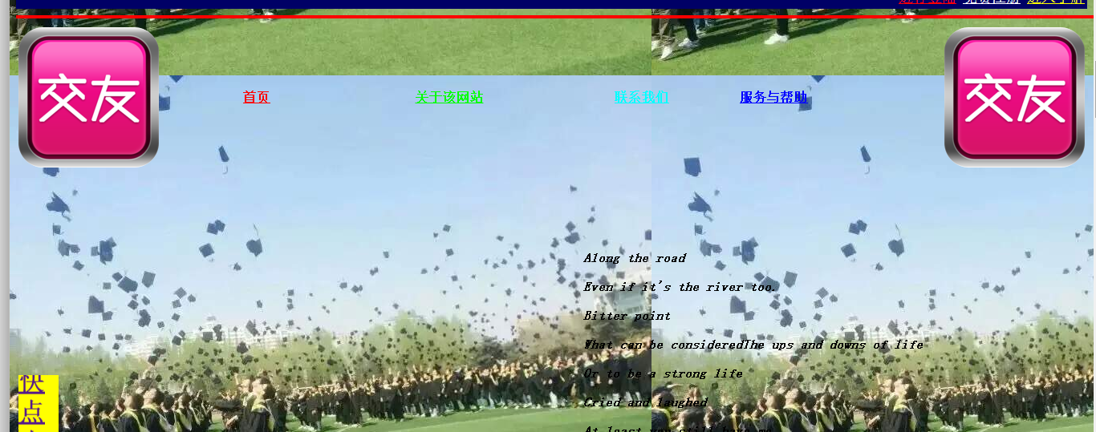
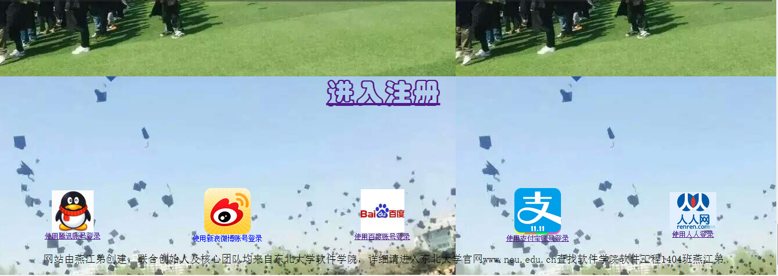
登陆网站时的主界面

Slide 5
登陆网站时的主界面

Slide 6
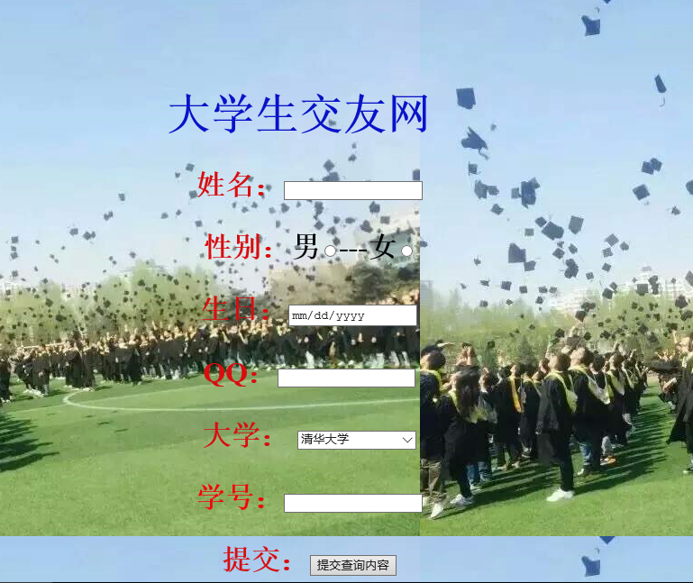
注册网站显示的主界面：

Slide 7
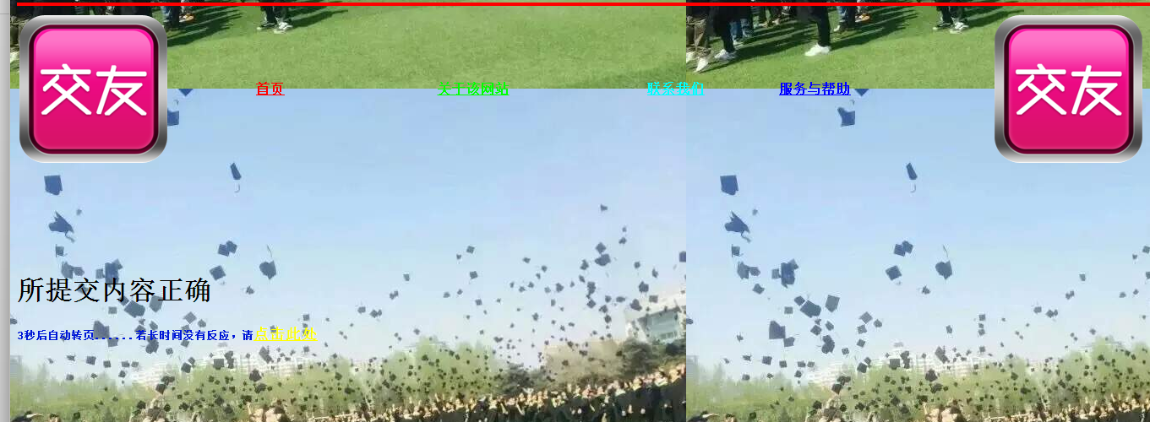
网站验证注册者信息时的主界面：

Slide 8
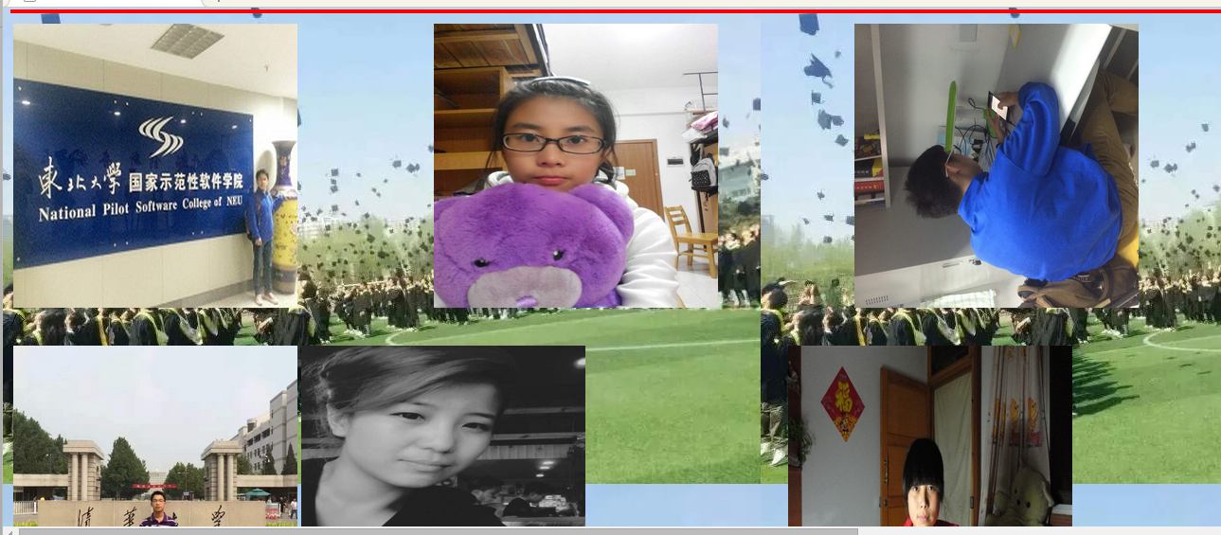
进入网站后需要交友时的主界面

Slide 9
三.课题创新与作用：
1.该网站上，在进行用户的注册时需要真实身份的验证，需要注册者输入自己真实的大学信息进行姓名与大学，学号之间的匹配，以完成注册验证完成。
2.由于该功能的出现，使得该网站的安全性得到了提高，保证了注册者的安全利益。
3.该网站的建立使得全国大学生能够以真实身份进行交友，增强了全国大学生之间的联系以促进各高校之间的间接联系。
4.也可以通过该联系，大学生可以互相交流学习方法与经验，从而促进各个高校学生的学习。
5.在进行登录时可以借助QQ，人人网，百度账号，支付宝账号等进行登录。增加了登录时的多路径进行登录。

Slide 10
四:总结：
自己只能制作出网页式网站，不能对其中的数据库进行编写。
对HTML掌握不够全面与熟练，对一些难度较高的要求不能够很快写出相应的代码和解决的方法。
对CSS和JavaScript的掌握还不够熟练，写的页面大都采用HTML，使得自己的页面美观性不够好。
自己的创新不够多

